Slide 1
„Ha zavar az avar...", avagy kerti hulladékok típusai és környezetkímélő kezelésük
Vöő Csaba
Kertépítő I Növényorvos I Szaktanácsadó
Elnök – Herman Ottó Bonsai Egyesület

Slide 2
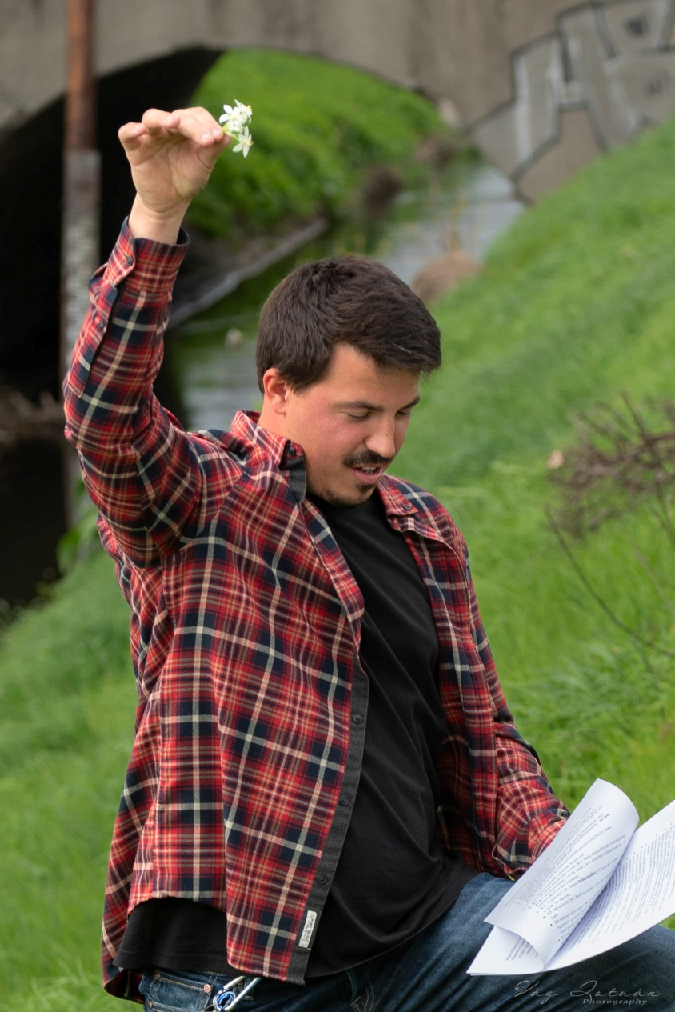
Bemutatkozás:
13. kerületi lakos (Dagály fürdő környéke)
Társaházban kis kert, 2011 bonsai klub
Biológia szakos gimnázium
Kertészmérnök képzés (2014-2017)
Növényorvos képzés (2018-2019)
Kertfenntartás, építés és szaktanácsadás (2016-)
Elnök – Herman Ottó Bonsai Egyesület (2021-)

Slide 3
A növényi hulladékok típusai
Zöld hulladékok:
Magas nitrogén (N) tartalom
Lenyírt, kaszállt fű
Zölden levágott évelők szára
Sövény metszési hulladék
Gyümölcsök, zöldségek
(+ Konyhai hulladékok)
Barna hulladékok:
Magas szén (C) tartalom
Falevél
Vesszők, gallyak, ágak, törzsek
Szárazon vágott évelők
Gyökerek, (+virágföldek)

Slide 4
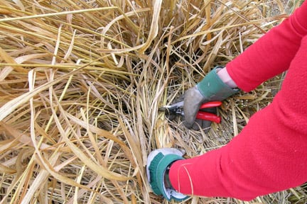
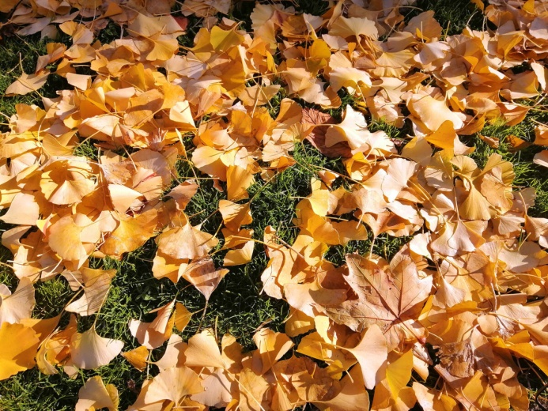
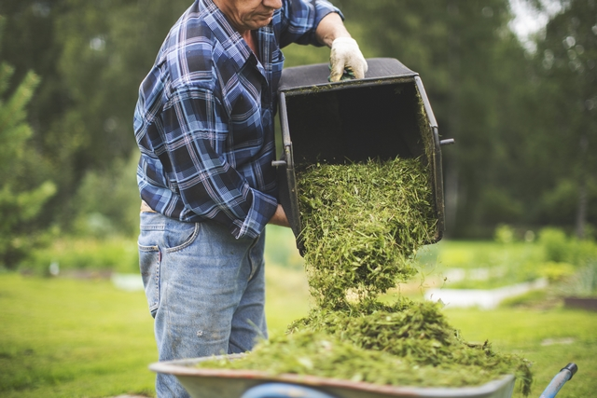
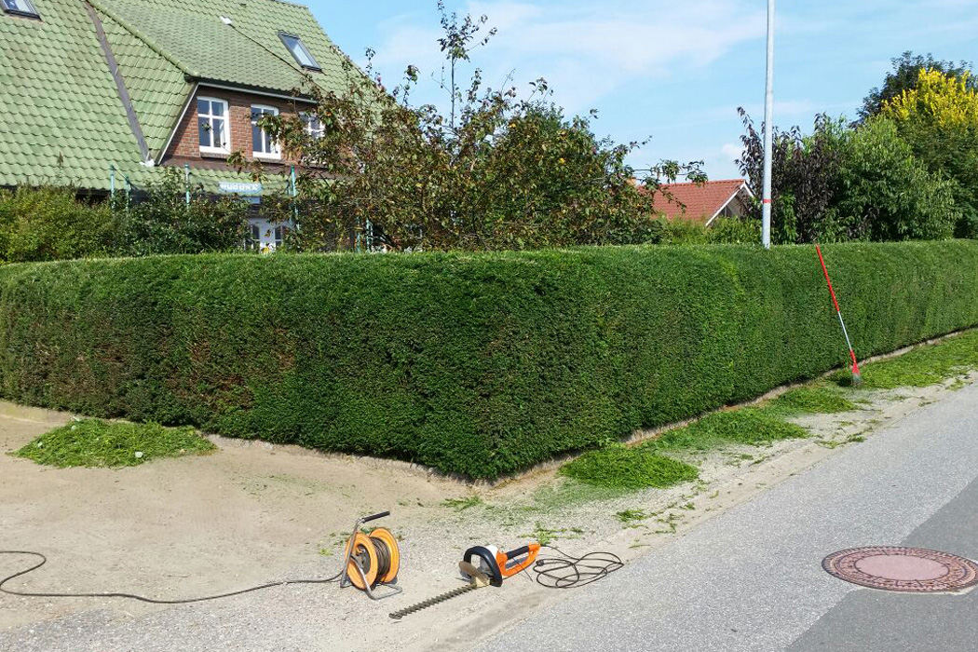
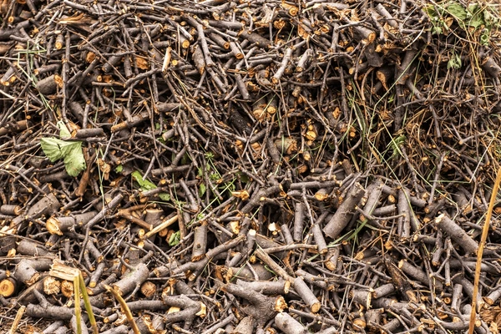

Slide 5
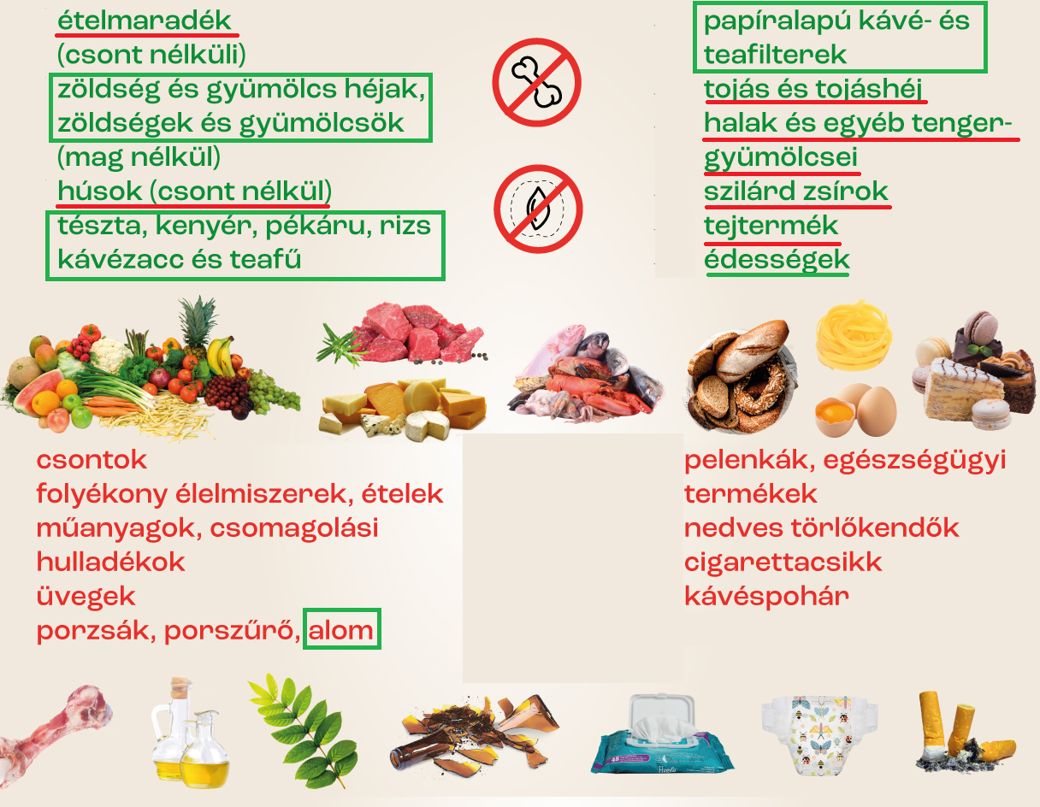

Slide 6
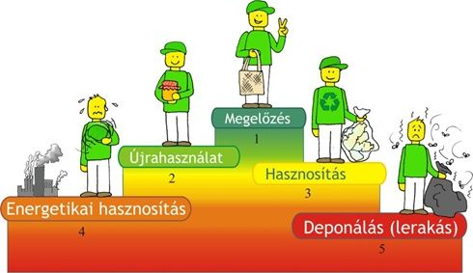
Kezelési módok

Slide 7
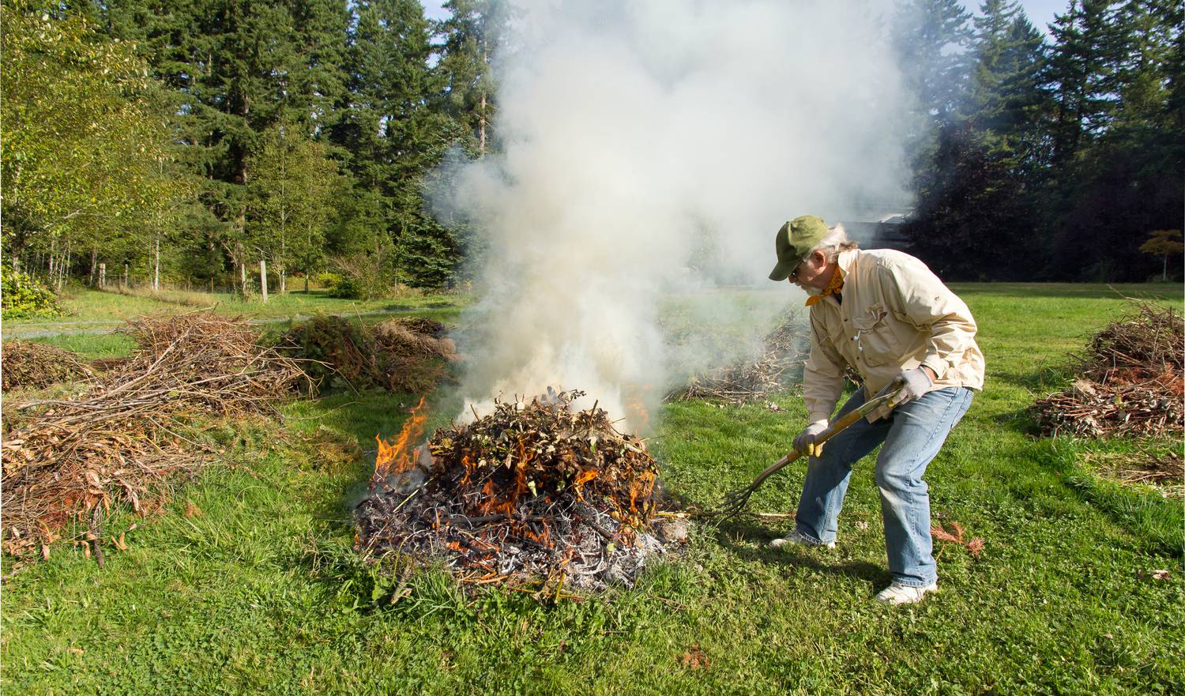
Avar égetés

Slide 8
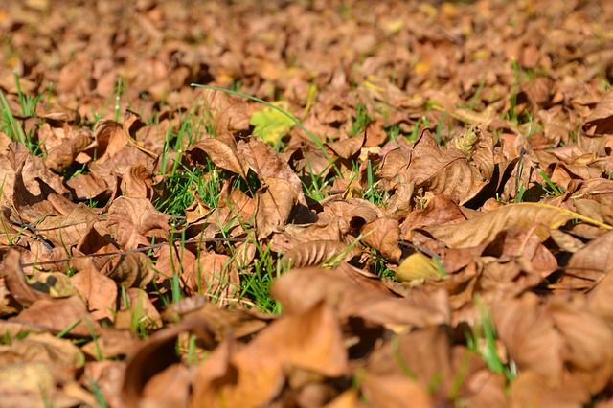
Diófa levél „para”-doxon

Slide 9
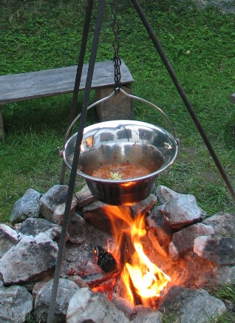
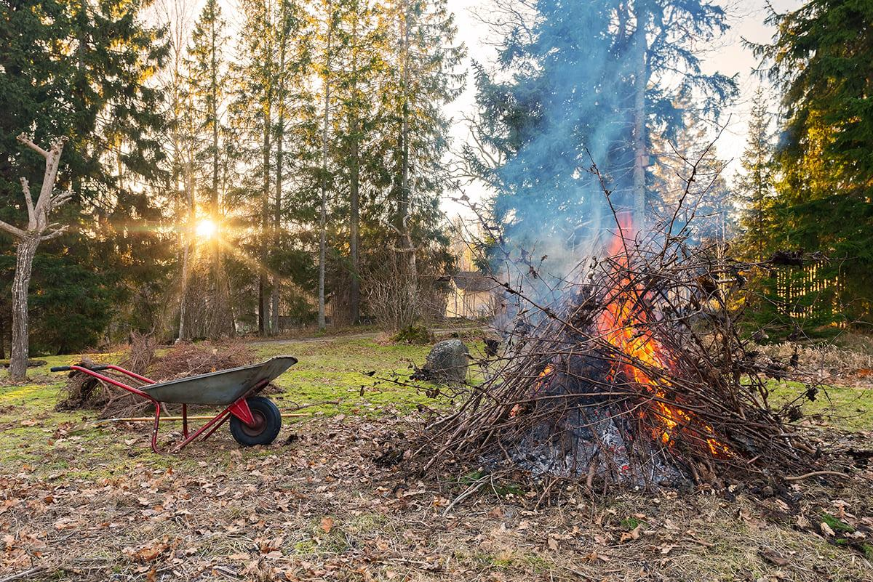
Vesszők, ágak, gallyak, rönkök

Slide 10
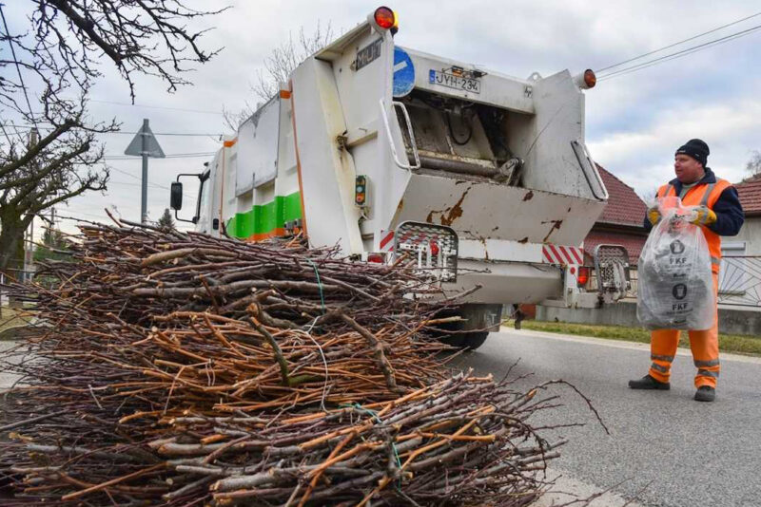
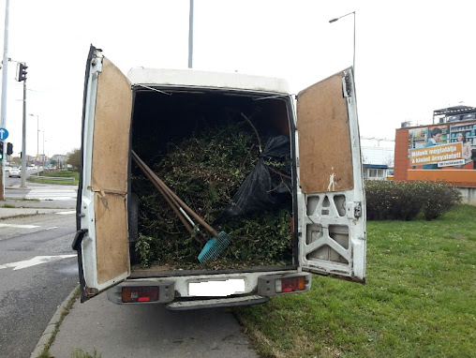
Elszállítás (nem az én gondom...)

Slide 11
Füred TV 2021.04.09.

Slide 12
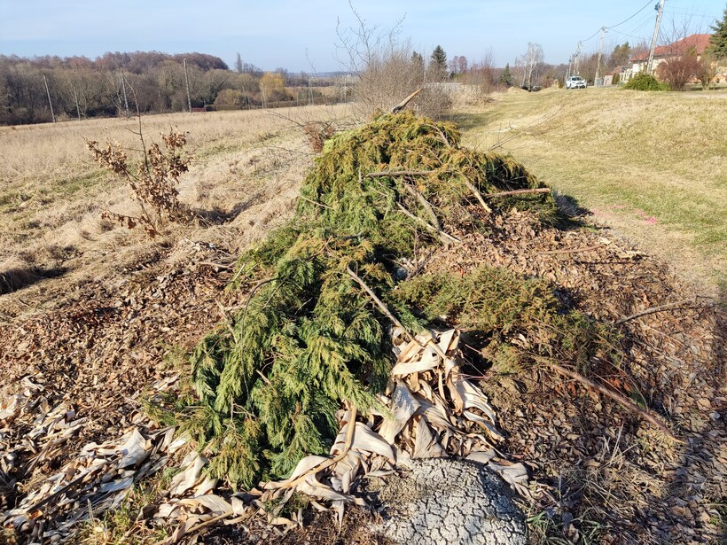
Illegális zöld hulladék lerakás

Slide 13
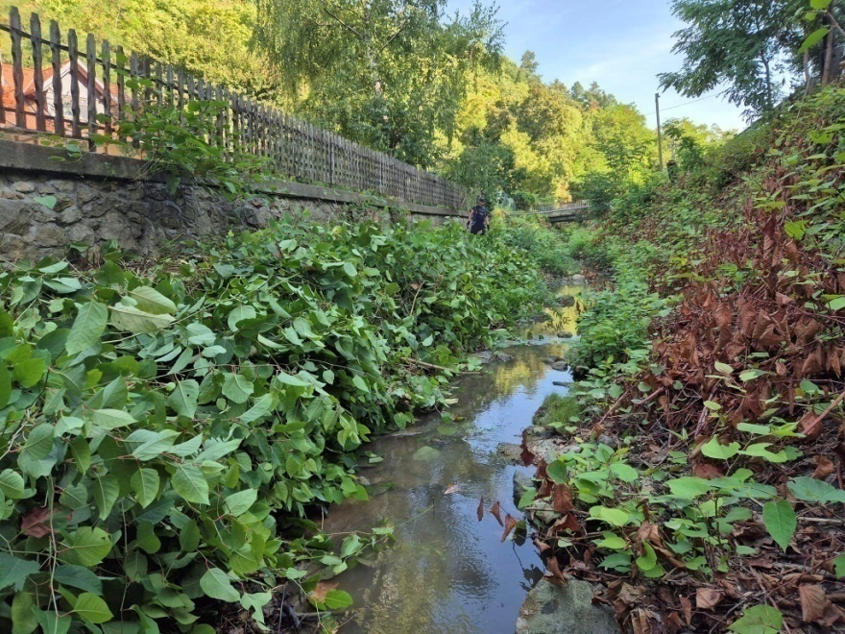
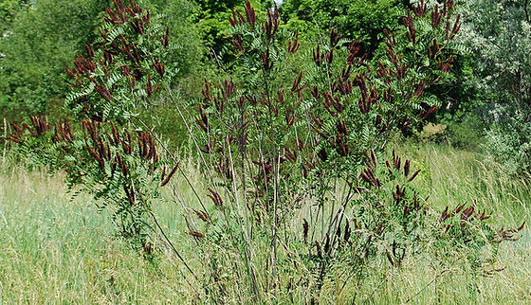
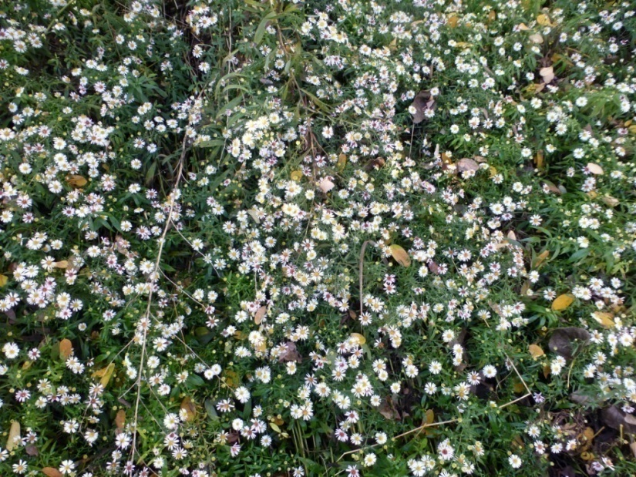
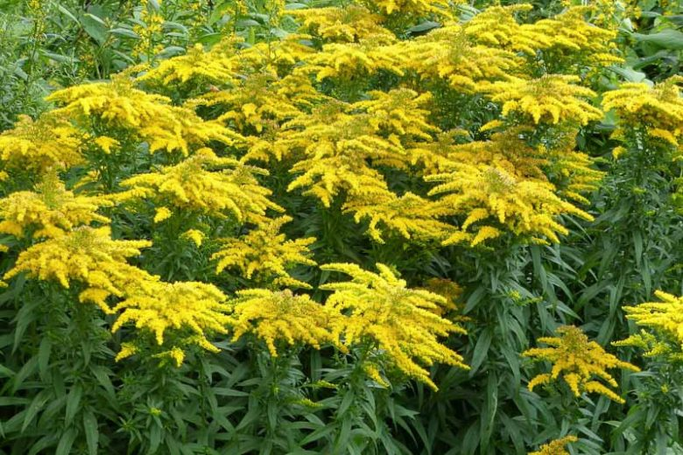
Inváziós szökevények:

Slide 14
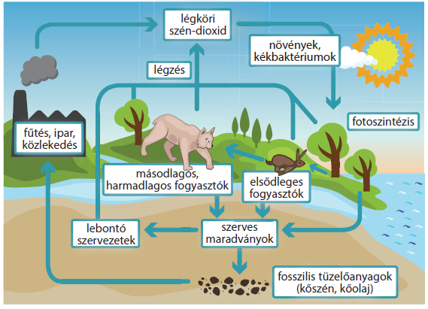
Újrahasználat módjai:

Slide 15
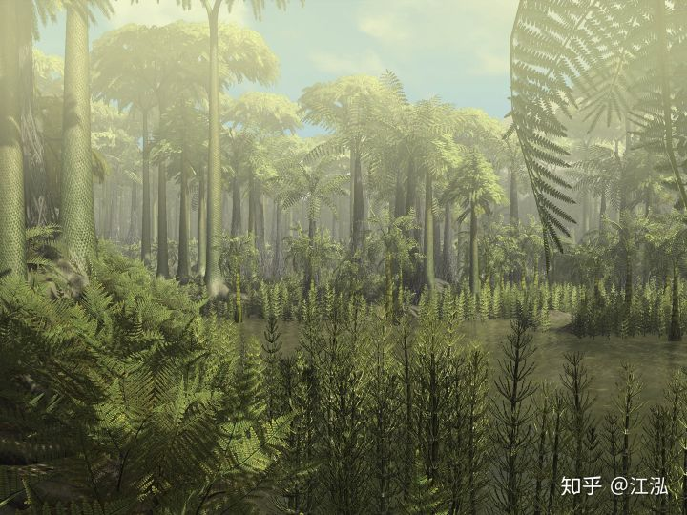
Karbon kor 360-300 millió évvel ezelőtt

Slide 16
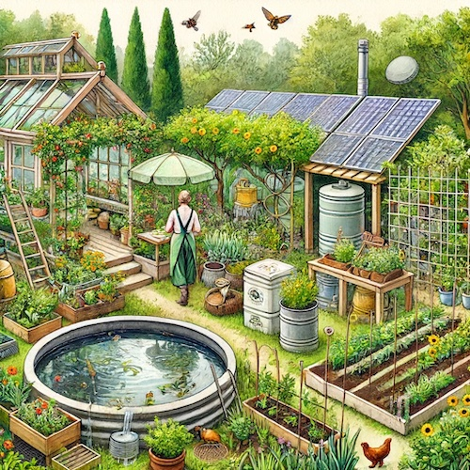

Slide 17
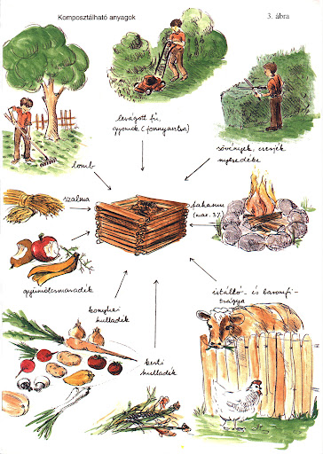
A legelterjedtebb a komposztálás!
minden szerves anyag
Méret és pára, + hő
C:N=25:1
Eltérő szerkezetek
Biomassza-nekromassza
Helyben marad
Széles szakirodalom!!!

Slide 18
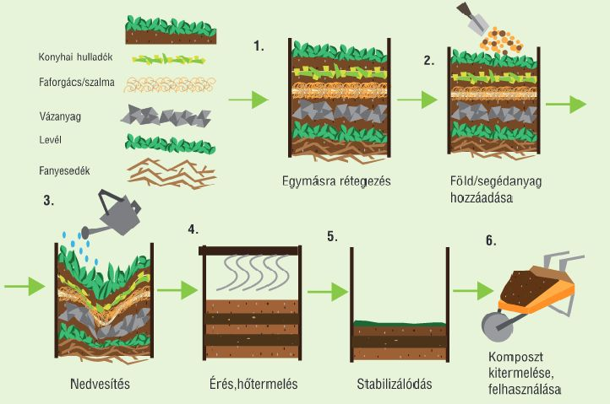

Slide 19
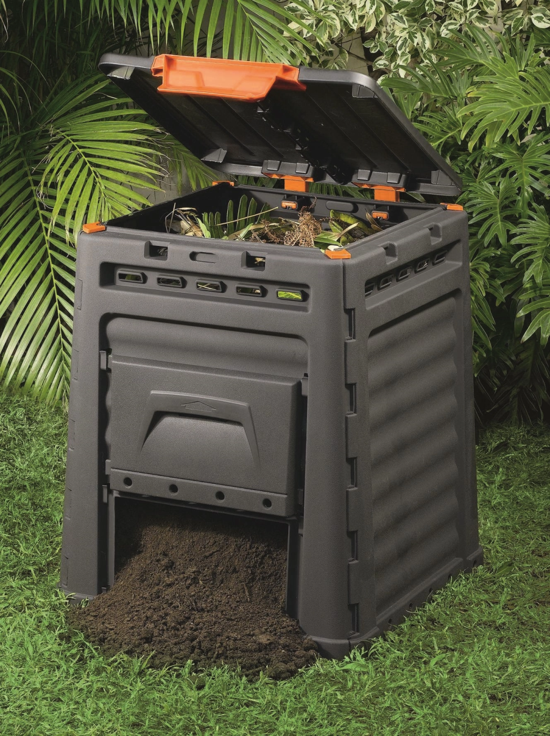
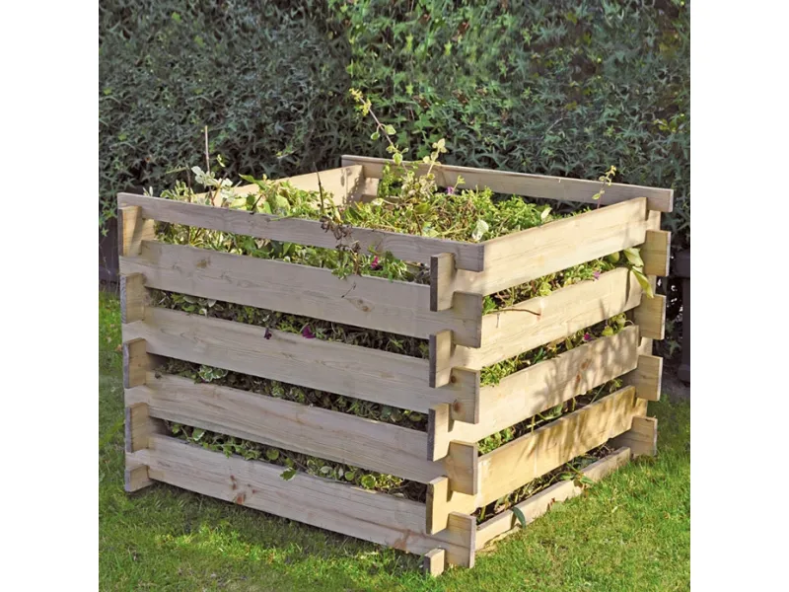

Slide 20
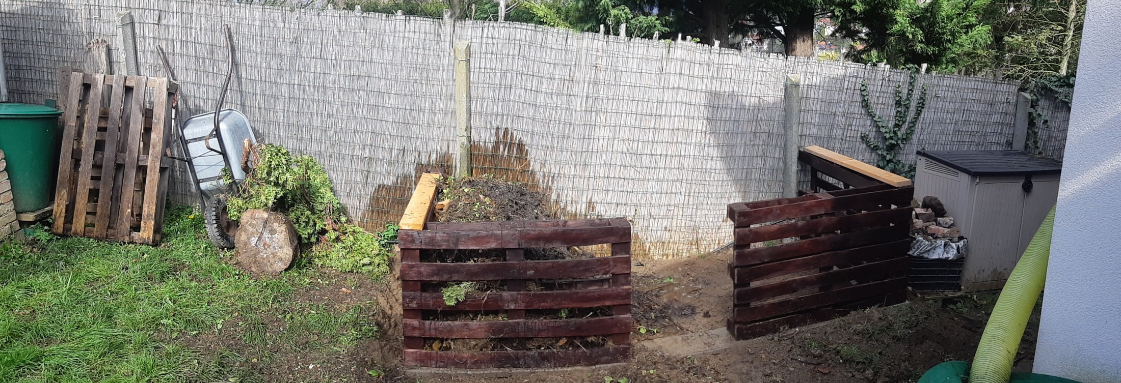

Slide 21
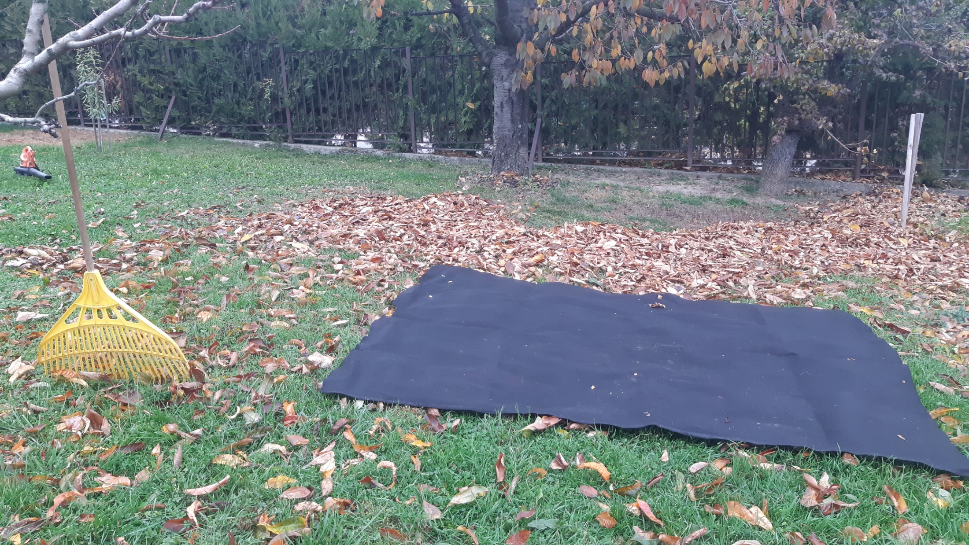

Slide 23
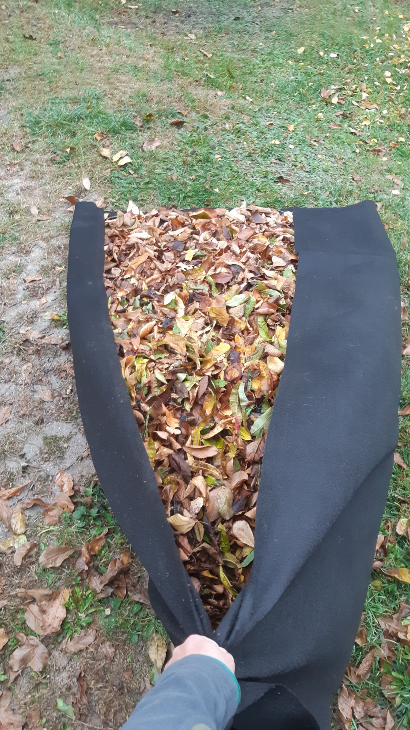

Slide 24
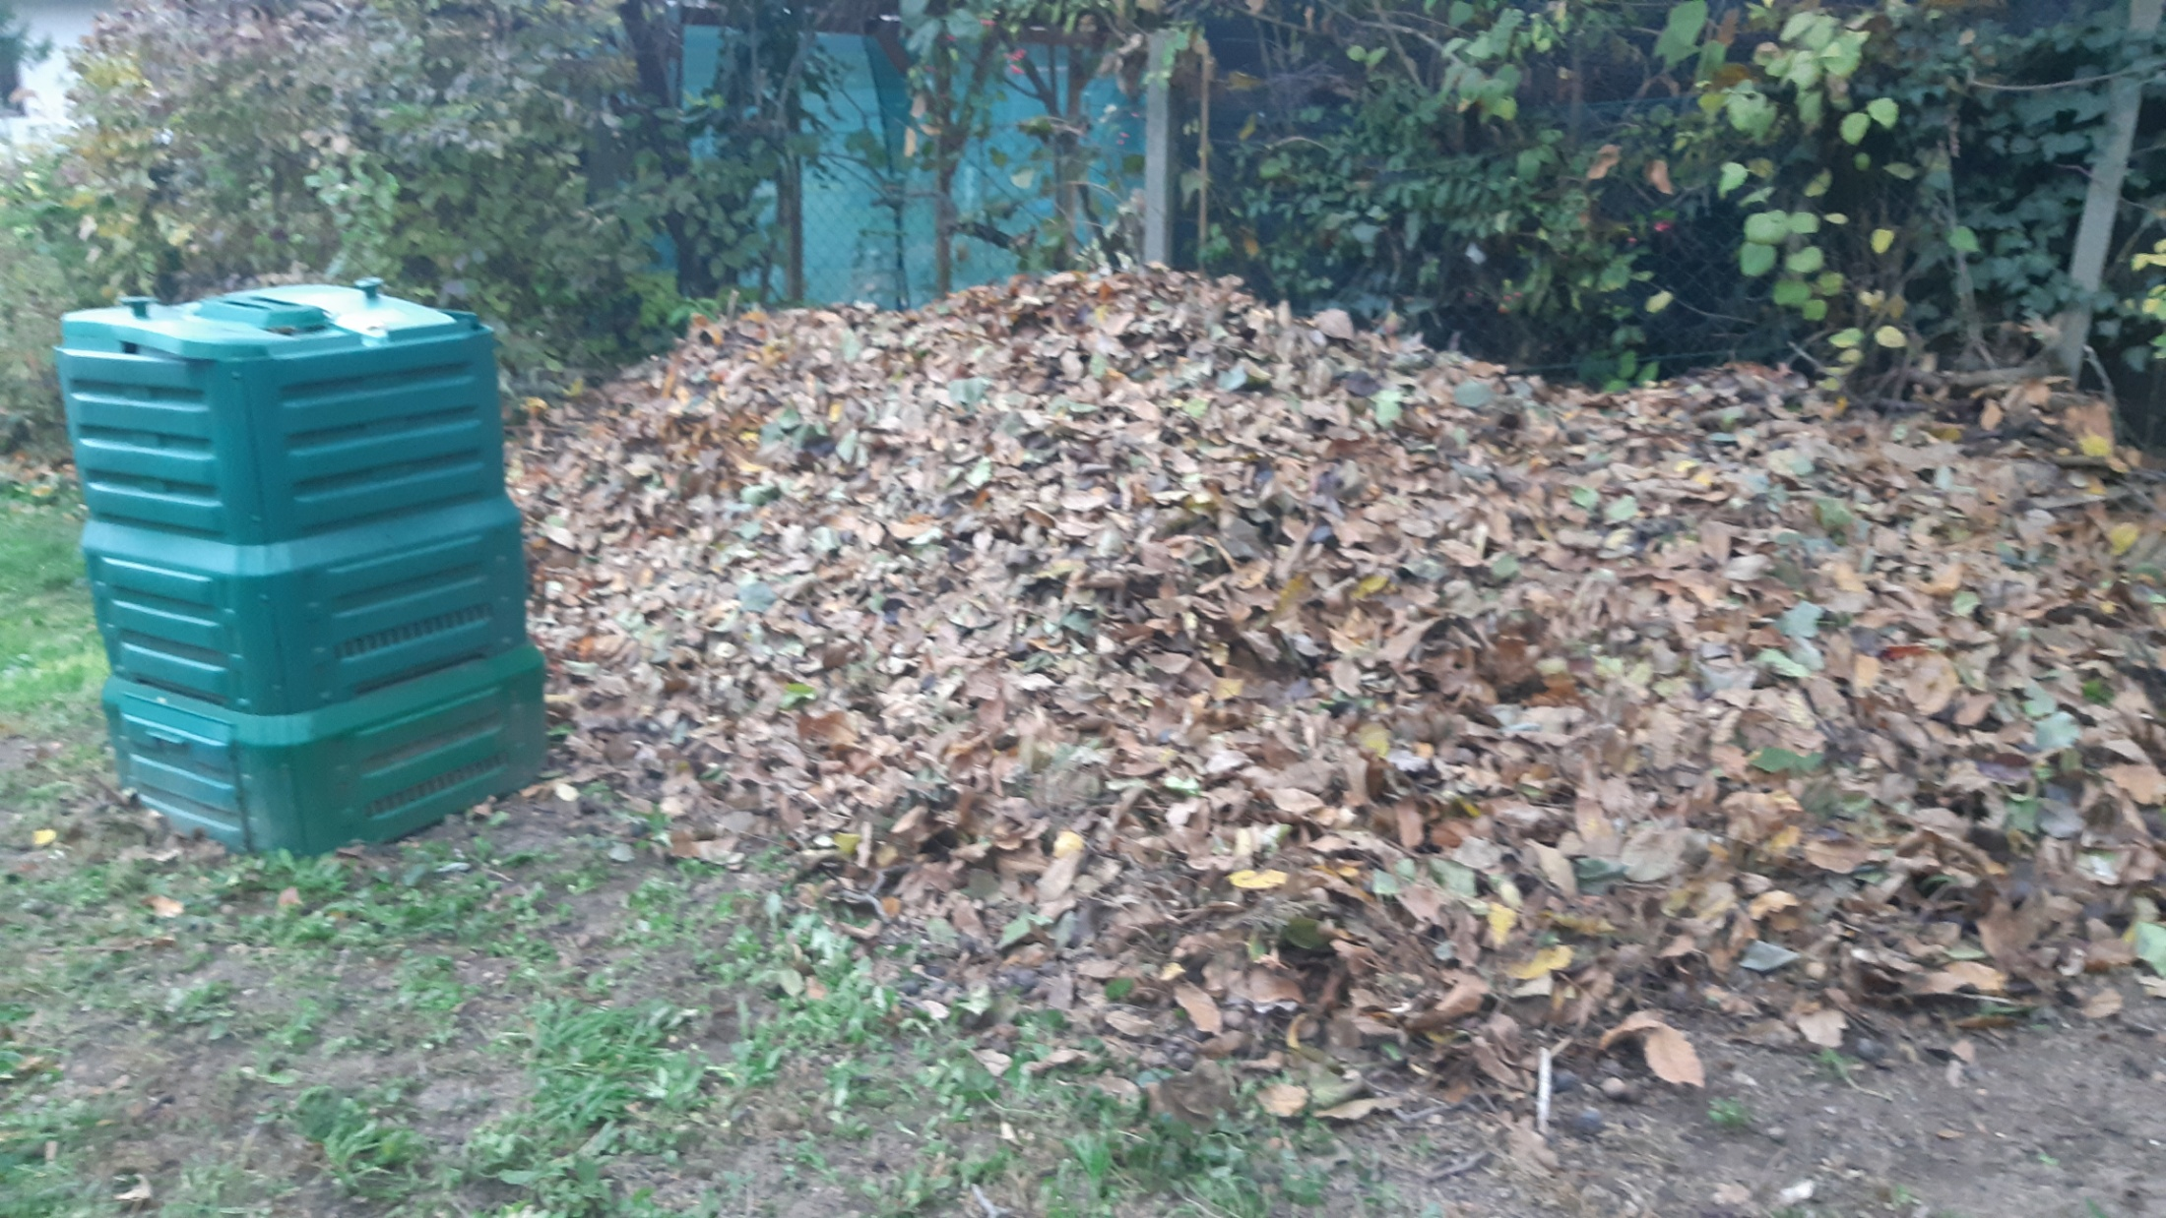

Slide 25
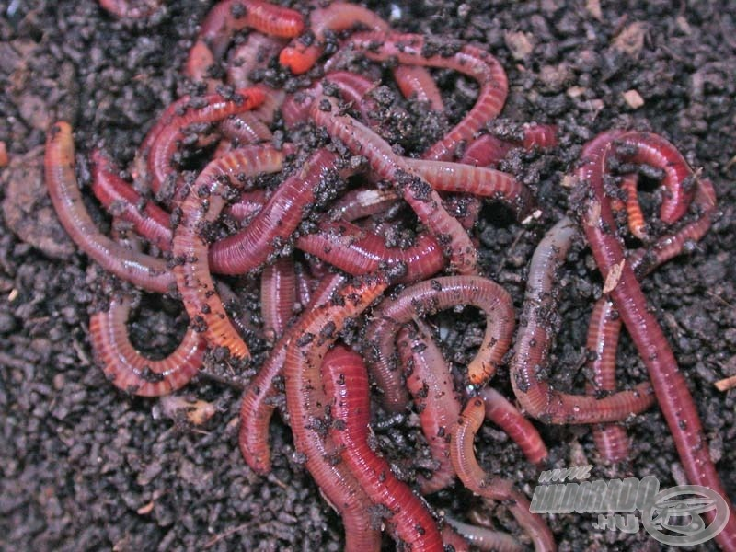
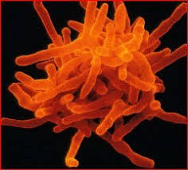
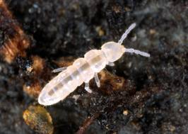
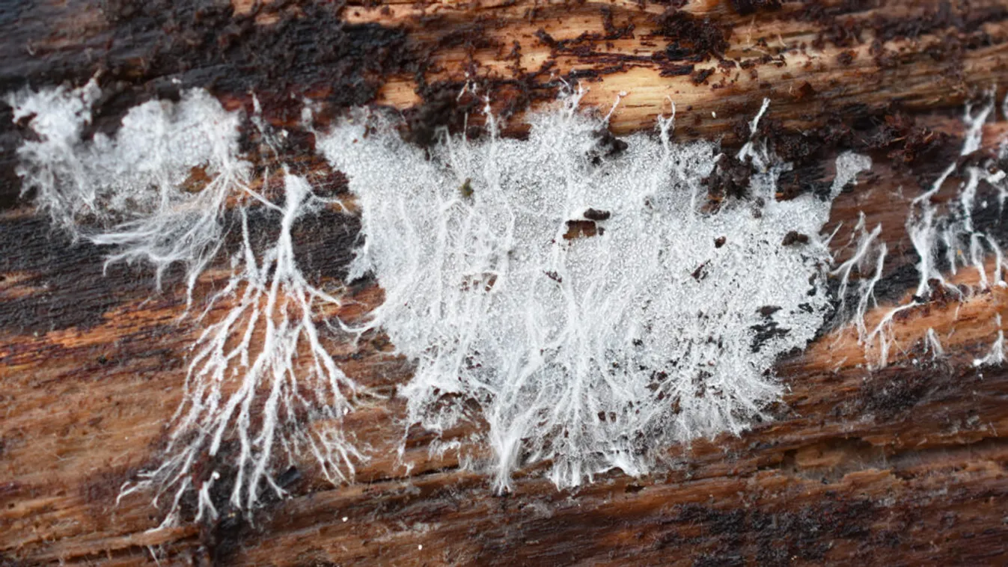
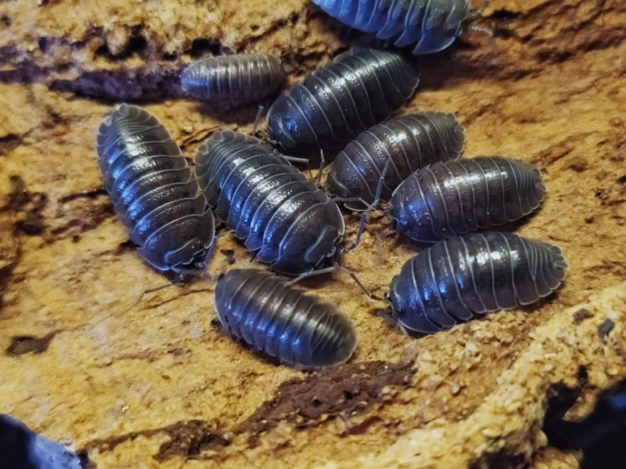
Segédek

Slide 26
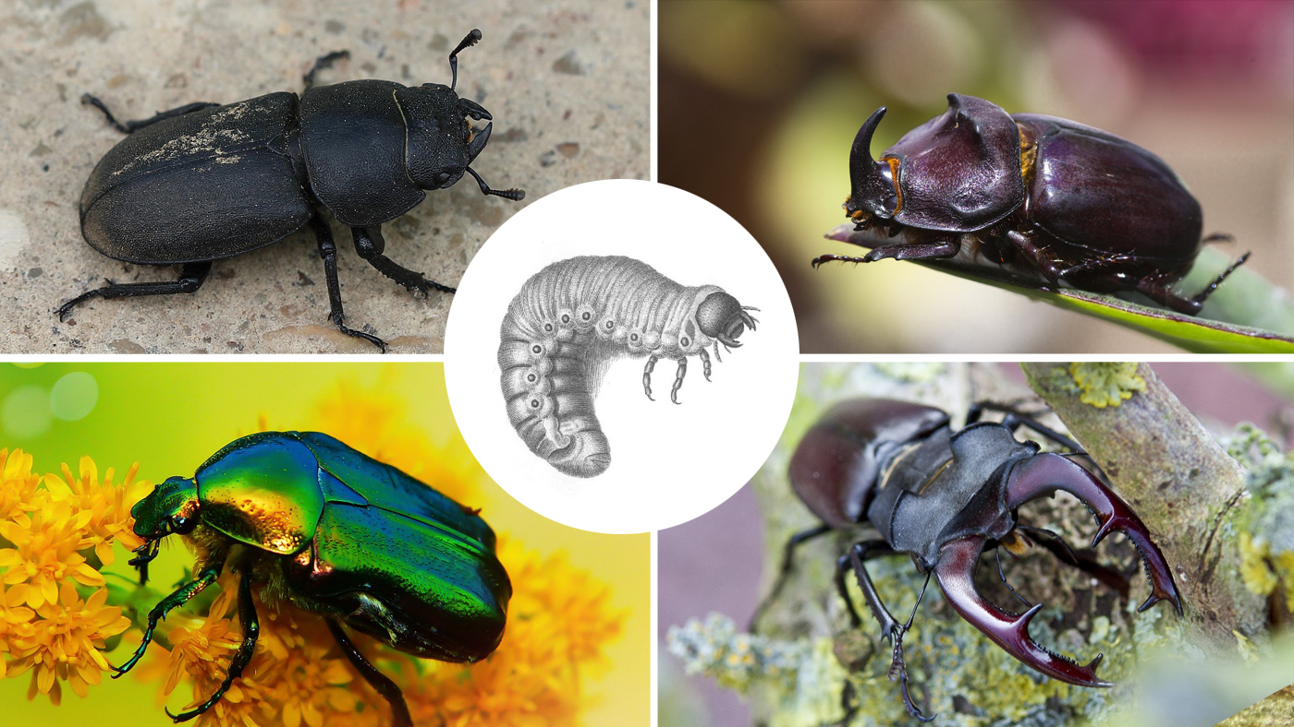
És még sokan mások, de FIGYELEM!

Slide 27
Komposztálódás folyamata:

Slide 28
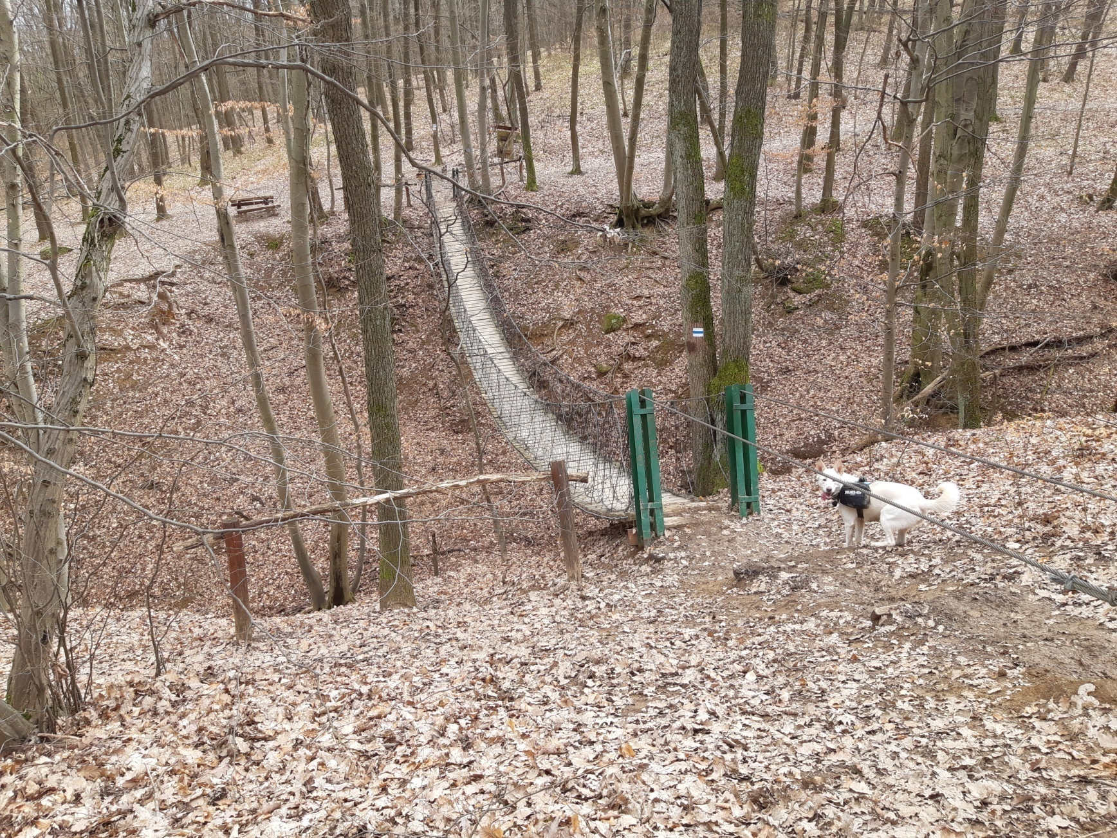
Mulcsolás – szerves talajtakarás

Slide 29
Avar lebomlás állatokkal és nélkülük

Slide 30
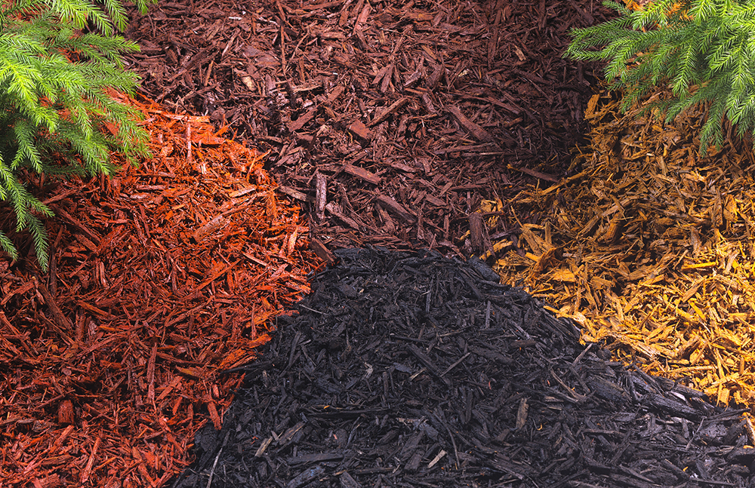
Kéreg, díszmulcsok

Slide 31
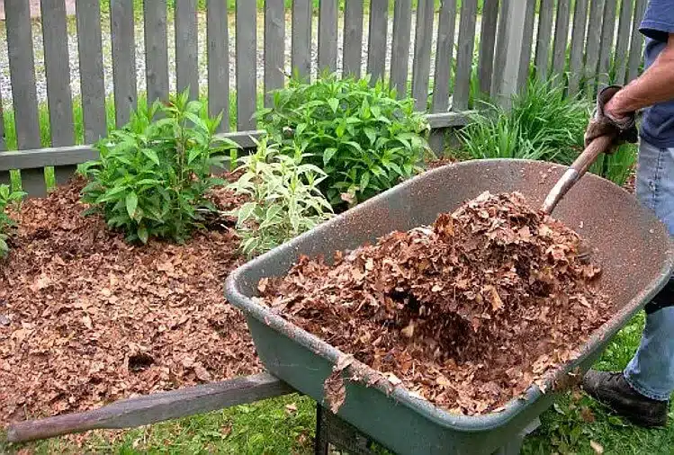
Mulcshagyó művelés, komposzthagyó mulcsozás

Slide 32
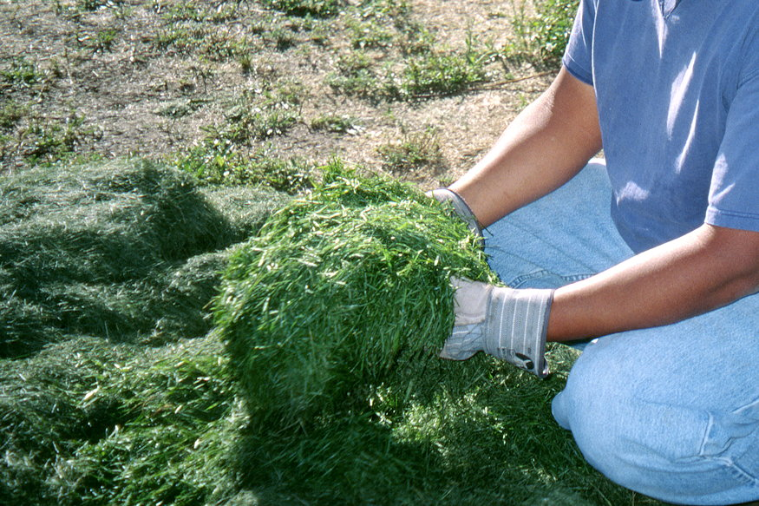
Levágott fű mulcs

Slide 33
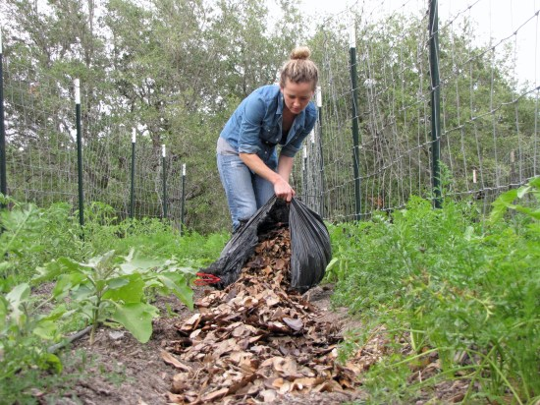
Falevél (ha beteg inkább komposzt)

Slide 34
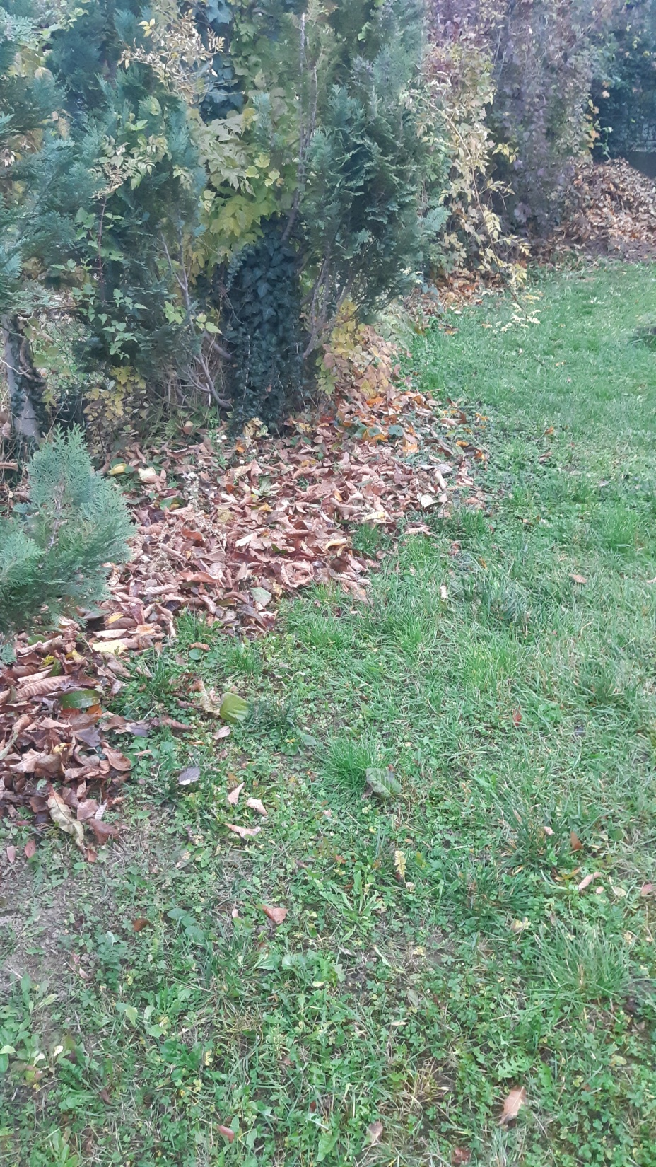

Slide 35
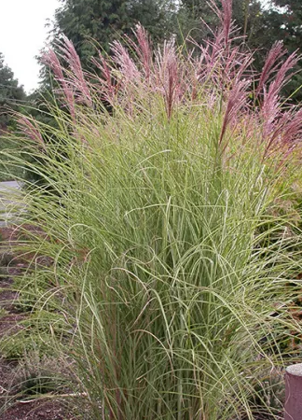
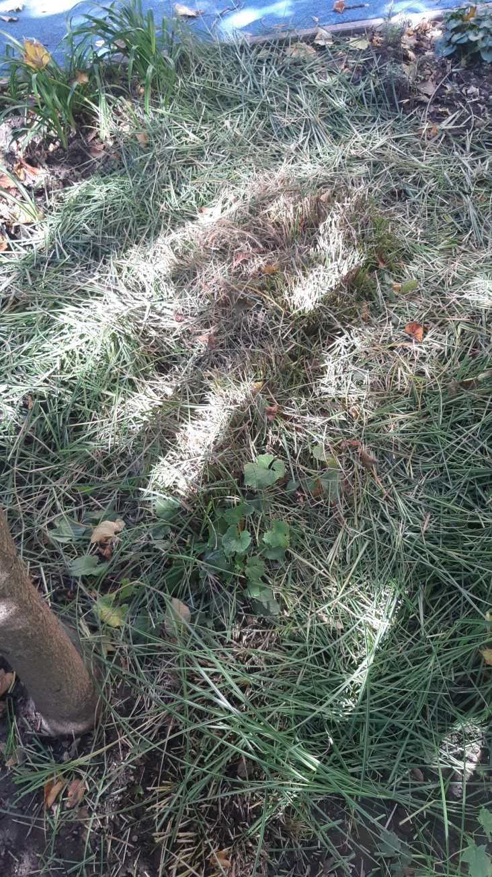
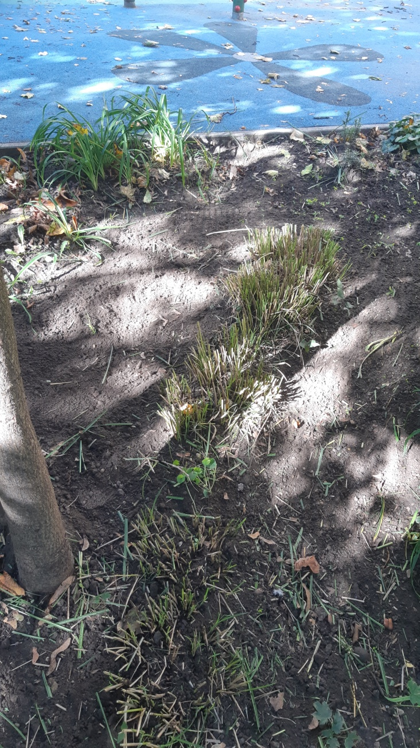
Díszfüvek szalmaszára

Slide 36
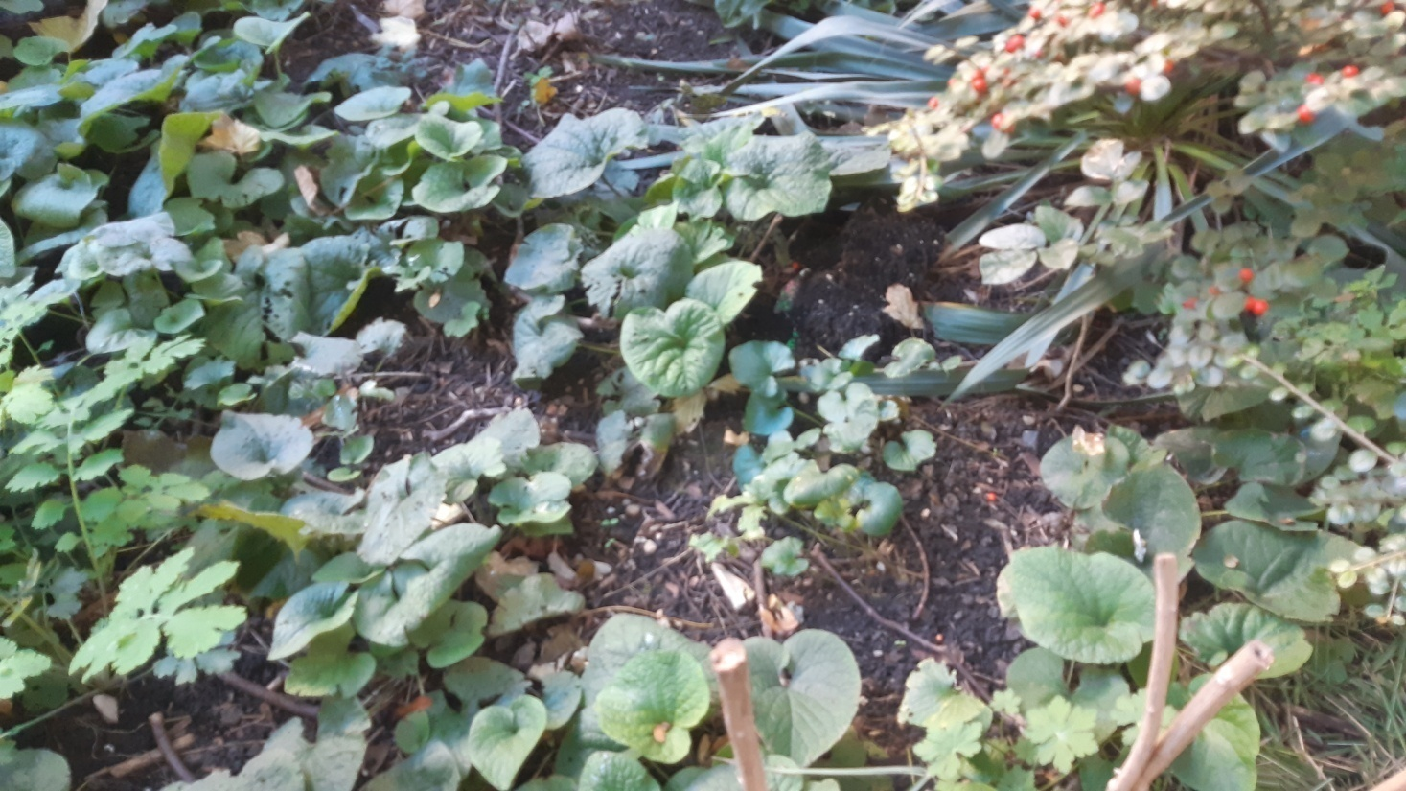
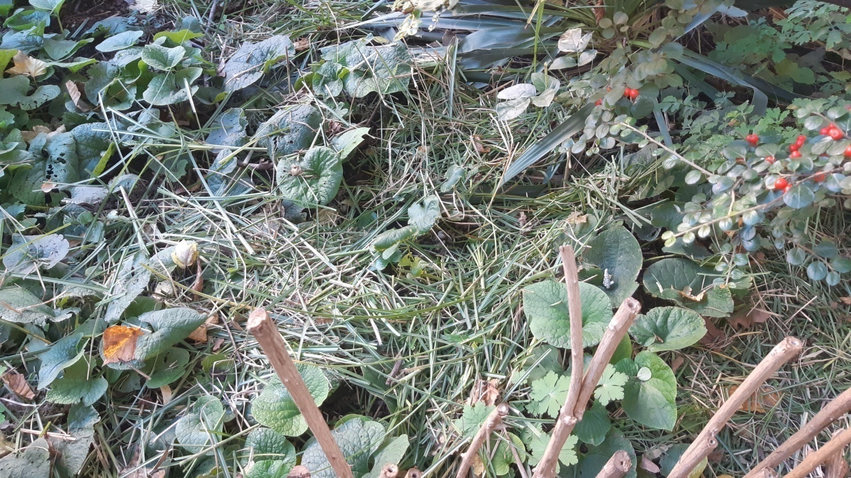

Slide 37
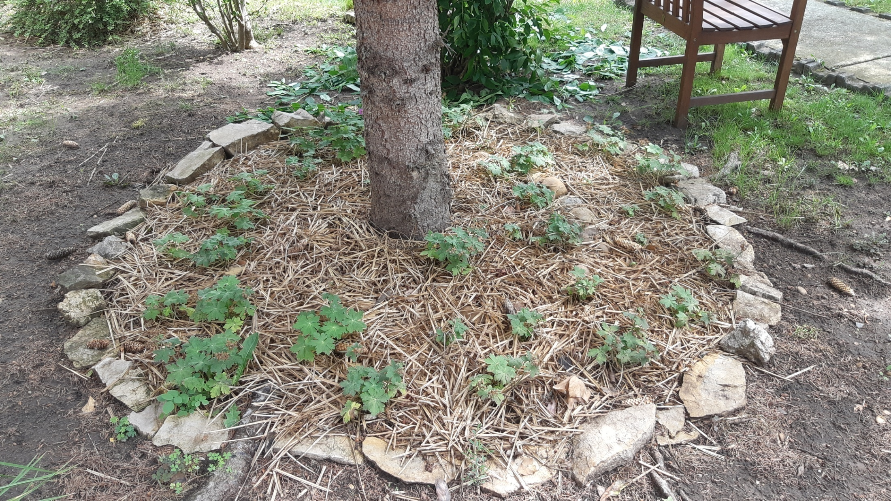

Slide 38
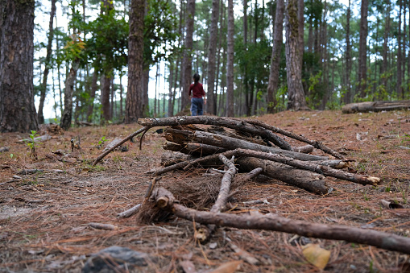
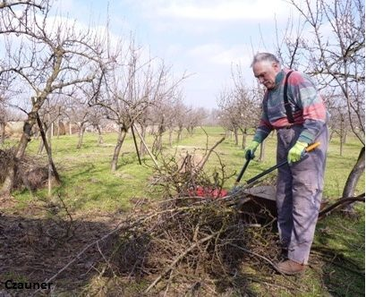
Fás részek darabolása kézzel

Slide 39
Elektromos szecskázó géppel (hobbi)

Slide 40
Ágak gallyak darálása benzines aprítóval

Slide 42
Kerti elemek építése

Slide 43
Karó szegély, kerítés

Slide 46
Göcsörtösebb gyümölcsfák

Slide 47
Alacsony karószegély méhlegelőhöz

Slide 48
Keleties bambusz szegély

Slide 49
Apácarácsok, boltívek

Slide 51
Karókerítés - Simonfa

Slide 52
Tekercsben kapható verzió

Slide 53
Vízszintesen font elválasztó szegély

Slide 54
Ahonnan kiindult a dolog

Slide 55
És egy jobb példa

Slide 57
Függőlegesen font kerítés- Jósvafő

Slide 58
Támfalak

Slide 62
Rönk szegélyek

Slide 63
Rönk, fakorong utak

Slide 64
Fonott, akár élő mesterművek

Slide 65
Tehát...
Ne égessünk, max ha bogrtácsozunk!
Ne szállítsuk el, csak ha kezelhetetlen!
Tartsuk a megtermelt szervesanyagokat a kertben!
Komposztáljunk, használjuk fel a matériát!
Gondoljuk újra a hulladékokat:
Mulcsolás (fűvel, lombbal, évelőszárral, gally aprítékkal)
Támasztékok, szegélyek, kerítések, támfalak

